Slide 1
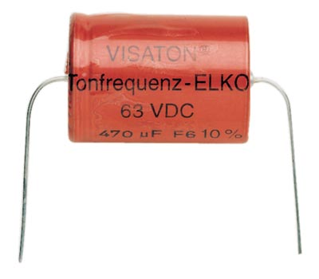
KONDENZATOR U KOLU NAIZMJENIČNE STRUJE

Slide 2
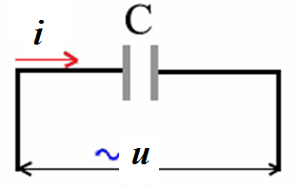
MELANIJA ĆALASAN

Slide 3
KAPACITIVNA OTPORNOST (REAKTIVNA OTPORNOST ILI REAKTANSA ) JE DATA IZRAZOM:
KAPACITIVNA OTPORNOST JE JEDNAKA RECIPROČNOM PROIZVODU UGAONE UČESTANOSTI ω I KAPACITIVNOSTI C.
KAO I INDUKTIVNA OTPORNOST I ONA SE IZRAŽAVA
U OMIMA .
MELANIJA ĆALASAN

Slide 4
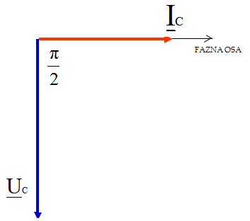
ZA KOLO SA ČISTIM KAPACITETOM C,VAŽI:
NAPON U_{C} KASNI U ODNOSU NA STRUJU I_{C} ZA UGAO π/2
FAZORSKI TO IZGLEDA
MELANIJA ĆALASAN

Slide 5
IMPEDANSU OVOG KOLA
FAZNA OSA

Slide 6
Ako su trenutne vrijednosti napona i struje date izrazima:
TJ.IMAJU FAZNE POMJERAJE I
TADA JE U SVAKOM SLUČAJU:
FAZORSKI JE TO PREDSTAVLJENO SLIKOM:

Slide 7
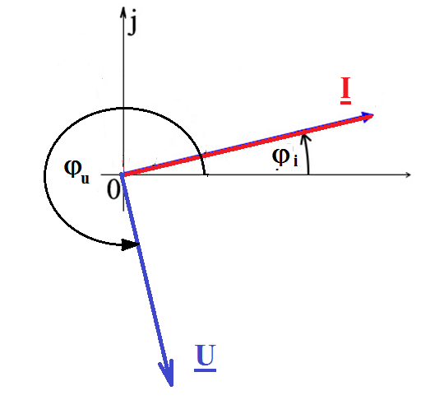

Slide 8
SNAGA
AKTIVNA SNAGA JE JEDNAKA NULI.
U KOLU POSTOJI SAMO REAKTIVNA SNAGA.
KOMPLEKSNI OBLIK OMOVOG ZAKONA JE:

Slide 9
ZAKLJUČAK
AKTIVNA SNAGA JE JEDNAKA NULI.
U KOLU POSTOJI SAMO REAKTIVNA SNAGA
NAPON KASNI ZA STRUJOM ZA UGAO .
OMOV ZAKON VAŽI ZA KOMPLEKSNE,MAKSIMALNE, EFEKTIVNE I SREDNJE VRIJEDNOSTI.

Slide 10
i
u
i
ωt
φ
Vidimo da su napon na kondenzatoru i struja koja teče
kroz kondenzator pomjereni za π/2 tj.
Napon na kondenzatoru kasni za strujom za φ=π/2

